Slide 1
Обмен данных между несколькими ардуино по протоколу UART
Что это такое, зачем может быть нужно, стандартный и виртуальный UART порты.

Slide 2
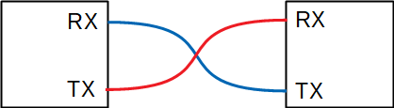
Подключение
Передача данных в интерфейсе UART осуществляется по двум проводам. При этом, обе стороны, участвующие в обмене данными, подключаются крест-накрест:
RX — от английского receiver — приёмник, а TX — tranceiver — передатчик.

Slide 3
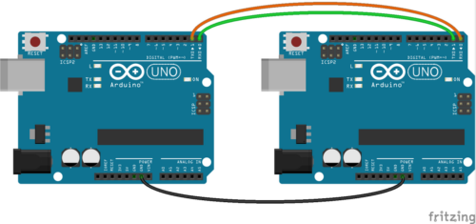
Микроконтроллер atmega328 имеет один встроенный UART узел, который соединен с контактами D0 и D1. Контакт D0 соответствует линии RX, а D1 — TX. Чтобы связать две платы Ардуино между собой, соединим линии RX и TX крест-накрест, а также свяжем платы общей линией питания Gnd.

Slide 4
Ведущий и ведомый (master/slave)
Пусть одна плата будет отправлять каждые 500мс какие-то данные второй плате. Вторая плата будет их принимать и сигнализировать об этом изменением состояния штатного светодиода на контакте №13 (то есть мигать).
В этой задаче первая плата будет называться ведущей, или по-английски master. А вторая ведомой — то есть slave.

Slide 5
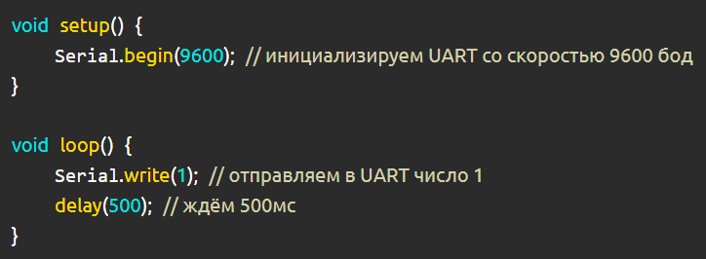
ПРОГРАММА ВЕДУЩЕГО
Для этого мы используем две функции встроенного объекта Serial:
Serial.begin(9600); // инициализирует UART со скоростью 9600 бод
Serial.write(128); // отправляет в UART один байт данных, например, число 128
Полностью программа ведущего будет выглядеть так.

Slide 6
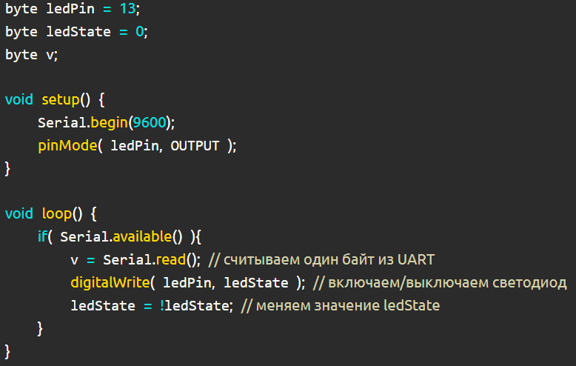
ПРОГРАММА ВЕДОМОГО
Для чтения одного байта данных вызываем функцию read и присваиваем её результат переменной v:
byte v = Serial.read(); // считывает 1 байт из буфера UART
Также нам понадобится функция available(), которая возвращает количество байт принятые узлом UART. Таким образом, мы будем менять состояние светодиода только если в порт что-то пришло

Slide 7
Какой Результат работы?
Запрограммируйте платы
Проверьте, что выполняет ведомая плата
Если отключить один из информационных проводов, будет ли работать?

Slide 8
Передача показаний датчика
Пусть теперь первая плата Ардуино считывает значение датчика освещенности на основе фоторезистора и передает эти показания в UART. Вторая плата будет принимать данные, и менять яркость светодиода согласно полученному значению.
Для этого примера к ведущей плате подключим датчик. А к ведомой плате — светодиод к любому контакту с ШИМ выходом (для Arduino Uno это контакты: 3,5,6,9,10,11). ШИМ нам понадобится чтобы плавно менять яркость светодиода функцией analogWrite.

Slide 9
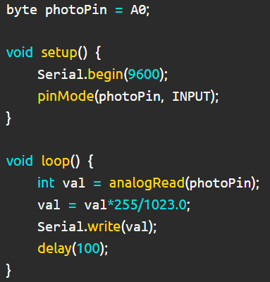

ПРОГРАММА ВЕДУЩЕГО
В этой программе мы считываем значение АЦП, к которому подключен фоторезистор, с помощью функции analogRead. Вот только проблема в том, что в UART мы можем передать только один байт, а analogWrite возвращает нам число от 0 до 1023. Чтобы обойти эту неприятность, просто нормируем большое число в диапазон от 0 до 255. Делается это формулой:

Slide 10
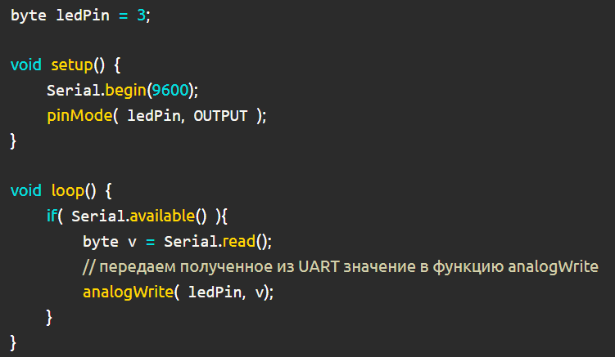
ПРОГРАММА ВЕДОМОГО

Slide 11

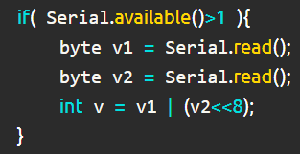
Особенности данной программы
Как уже было замечено, в этой программе нам пришлось огрубить показания датчика, иначе они не влазили в UART. Эта проблема решается разложением числа на байты и последовательной передачей этих байт в UART (или любой другой последовательный интерфейс). Например, так:
В программе ведомого, соответственно, нужно будет поймать эти два байта и склеить, например, так:

Slide 12
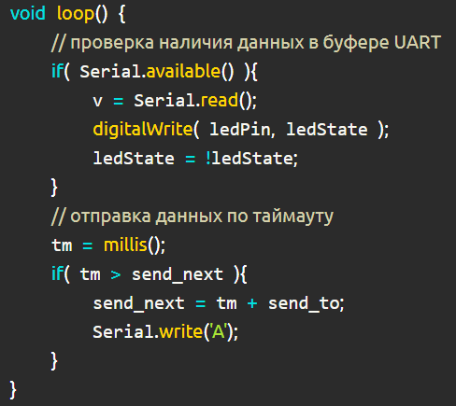
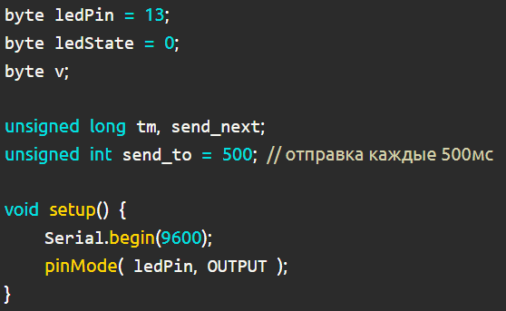
Передача в обоих направлениях
Загрузим на оба контроллера две одну и ту же программу, которая будет и отправлять данные и принимать их.

Slide 13
Какие получили результаты?
Что делают контроллеры?
Что если отключить один из проводов информации?

